Slide 1
University Physics
Xi’an Jiaotong University
Nov. 8, 2019

Slide 2
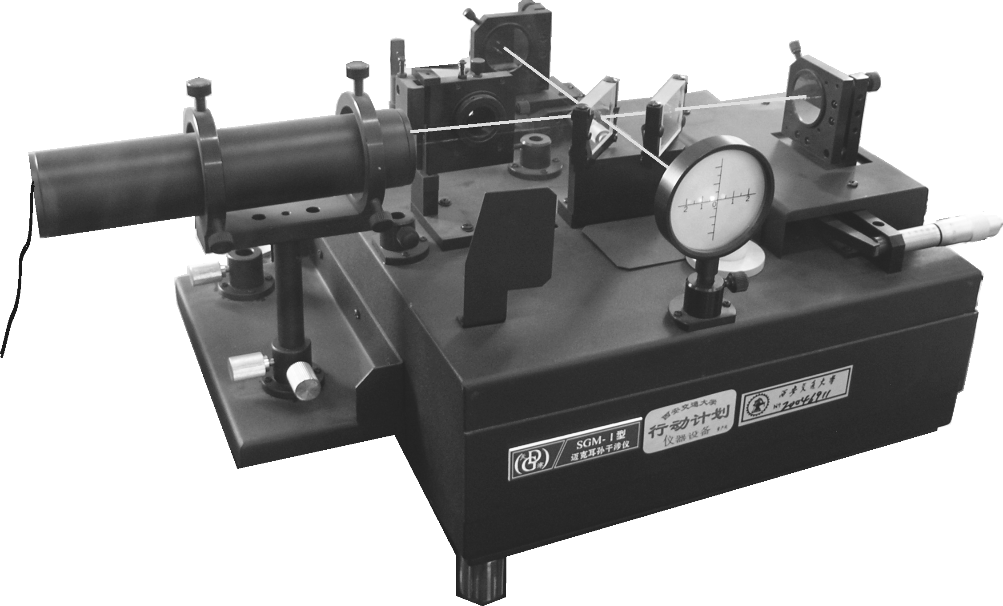
§14.6 迈克耳逊干涉仪
一. 干涉仪结构
<number>/24

Slide 3








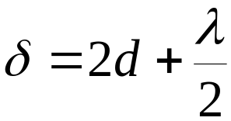


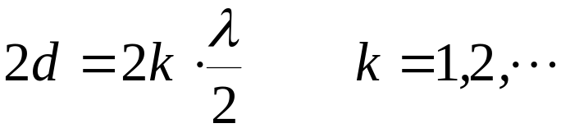
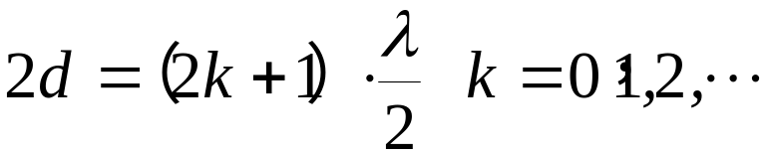
二. 工作原理
光束 1 和 2 发生干涉
分光板
光程差
d
补光板
若 n₂ > n₁，均有半波损
（相当于无半波损）
n₁
若 n₂ < n₁，光线 2 有半波损
n₂
(有半波损)
加强
减弱
<number>/24

Slide 4
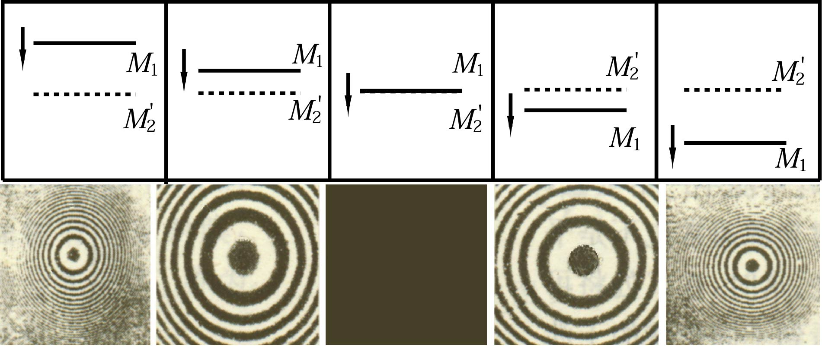
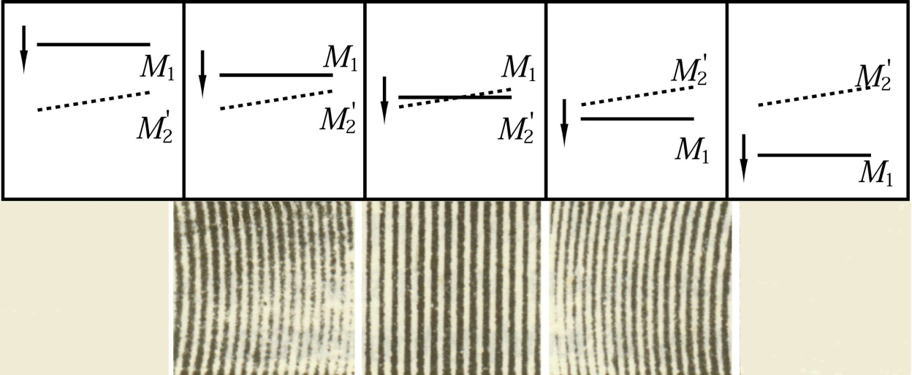
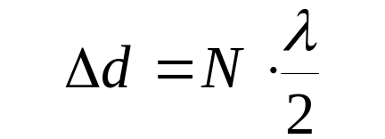
三. 条纹特点
1. 若M₁、M′₂平行
等倾条纹
2. 若M₁、M'₂有小夹角
当M₁和M'₂不平行，且平行光入射, 此时为等厚条纹
若M₁平移Δ d 时，干涉条纹移过 N 条，则有
<number>/24

Slide 5
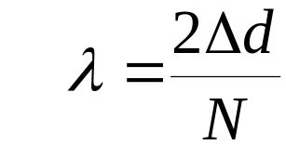
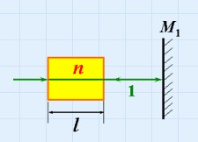

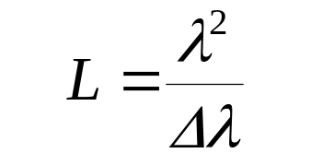
四. 应用
1. 微小位移测量
2. 测波长
3. 测折射率
附加光程差：
五. 时间相干性
两光束产生干涉效应的最大光程差称为相干长度,与相干长度对应的光传播时间称为相干时间
相干长度 L 和谱线宽度 Δλ 之间的关系为
<number>/24

Slide 6

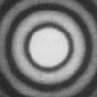
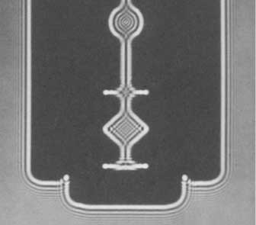





§14.7 惠更斯—菲涅耳原理
一. 光的衍射现象
光在传播过程中绕过障碍物的边缘而偏离直线传播的现象
1.实验现象
衍射屏
观察屏
圆孔衍射图样
单缝衍射图样
(剃须刀边缘衍射)
<number>/24

Slide 7
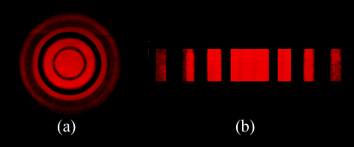
圆孔衍射 单缝衍射
• 光在被限制的方向进行了扩展
衍射的共性：
• 光强重新分配
衍射现象明显取决于障碍物线度与波长的对比，波长越大，障碍物越小，衍射越明显。
<number>/24

Slide 8








二.光的衍射分类
• 一般衍射系统
光源，衍射屏，接收屏
1 菲涅耳衍射
—— 近场衍射
当衍射屏与光源或接收屏的距离为有限远时的衍射
无限远
2 夫琅禾费衍射
—— 远场衍射
当衍射屏与光源或接收屏的距离为无限远时的衍射
无限远
是菲涅耳衍射的极限情形
<number>/24

Slide 9


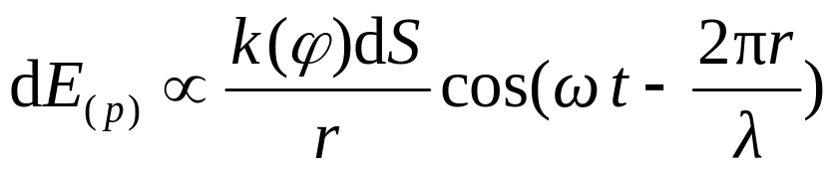




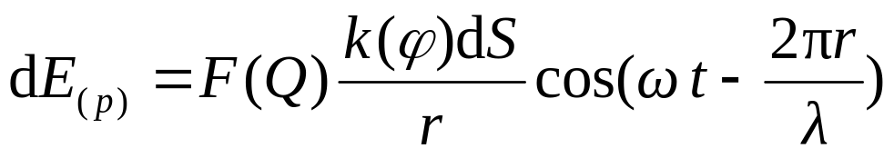


三. 惠更斯—菲涅耳原理
1. 原理内容
同一波面上各点发出的次波都是相干波
各次波在空间某点的相干叠加，就决定了该点波的强度
2. 原理数学表达
设初相为零，面积为 S 的波面 Q，其上面元 dS 在 P 点引起的振动
取决于波面上 dS 处波的强度,
为倾斜因子
<number>/24

Slide 10

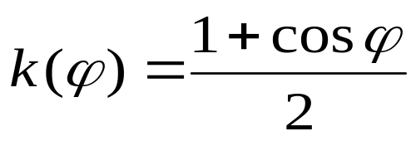


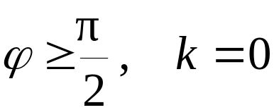


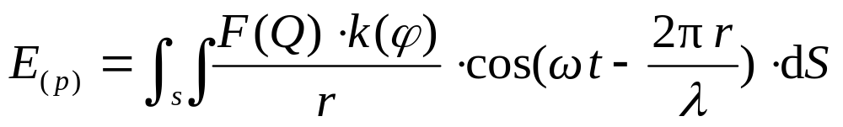
菲涅耳衍射积分公式
光的衍射：所有子波的相干叠加
说明
对于一般衍射问题，用积分计算相当复杂
通常用半波带法和振幅矢量法分析
2）惠更斯——菲涅耳原理的进步之处是：给出子波源在传播过程中的振幅变化及位相关系和子波的叠加关系
<number>/24

Slide 11
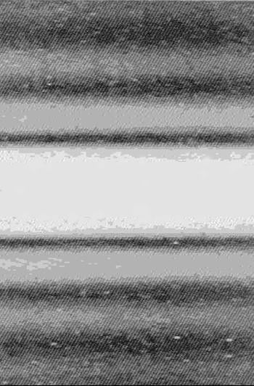











§14.8 单缝的夫琅禾费衍射
一. 实验装置（远场衍射）
·
*
单缝夫琅禾费衍射典型装置
间的光程差
( a 为缝 AB的宽度 )
结果
屏幕上出现中心很亮，两侧对称分布的一系列亮条纹
衍射图样在竖直方向上展开。
<number>/24

Slide 12





二. 菲涅耳半波带法
1. 衍射暗纹、明纹条件
中央明纹中心
A
P
B
Q
C
图示：相同衍射角的光汇聚在一起形成相干叠加
<number>/24

Slide 13
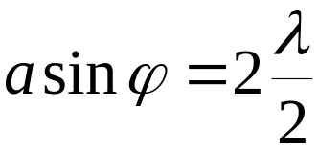
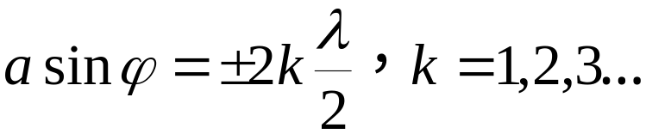






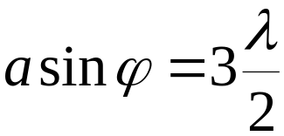
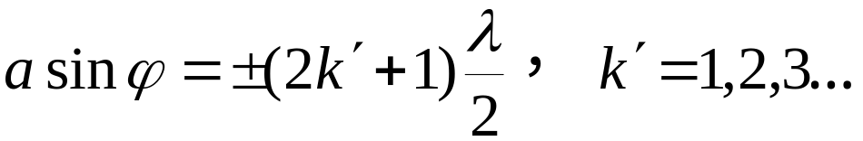
•
此时缝分为两个“半波带”,
P 为暗纹
暗纹条件：
半波带数目为偶数
半波带
半波带
λ|2
λ|2
λ|2
λ|2
λ|2
λ|2
λ|2
λ|2
λ|2
•
此时缝分成三个“半波带”,
P 为明纹
明纹条件：
半波带数目为奇数
<number>/24

Slide 14
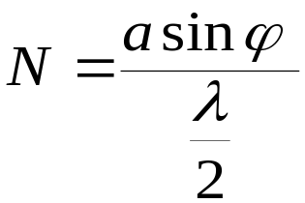

狭缝波面上的半波带的数目：
说明
(1) 得到的暗纹和中央明纹位置精确，其它明纹位置只是近似
(2) 随着衍射角φ的增大，明条纹的强度减弱
每份半波带的能量就愈少
分成 的份数愈多
λ|2
λ|2
λ|2
<number>/24

Slide 15

(3) 单缝衍射和双缝干涉条纹比较
单缝衍射条纹
双缝干涉条纹
从本质上讲干涉和衍射都是波的相干叠加。
只是干涉指的是有限多的子波的相干叠加，
衍射指的是无限多的子波的相干叠加，
而二者又常常同时出现在同一现象中。
<number>/24

Slide 16












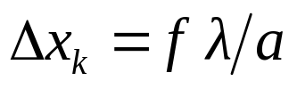
2. 单缝衍射明纹角宽度和线宽度
角宽度
相邻两暗纹中心对应的衍射角之差
线宽度
相邻两暗纹中心间的距离
观测屏
透镜
衍射屏
中央明纹 角宽度
线宽度
第k 级明纹 角宽度
线宽度
<number>/24

